Slide 1
ПРИЗРАК СТАРОГО ГОРОДА
Фотоотчет группы М-1П

Slide 2
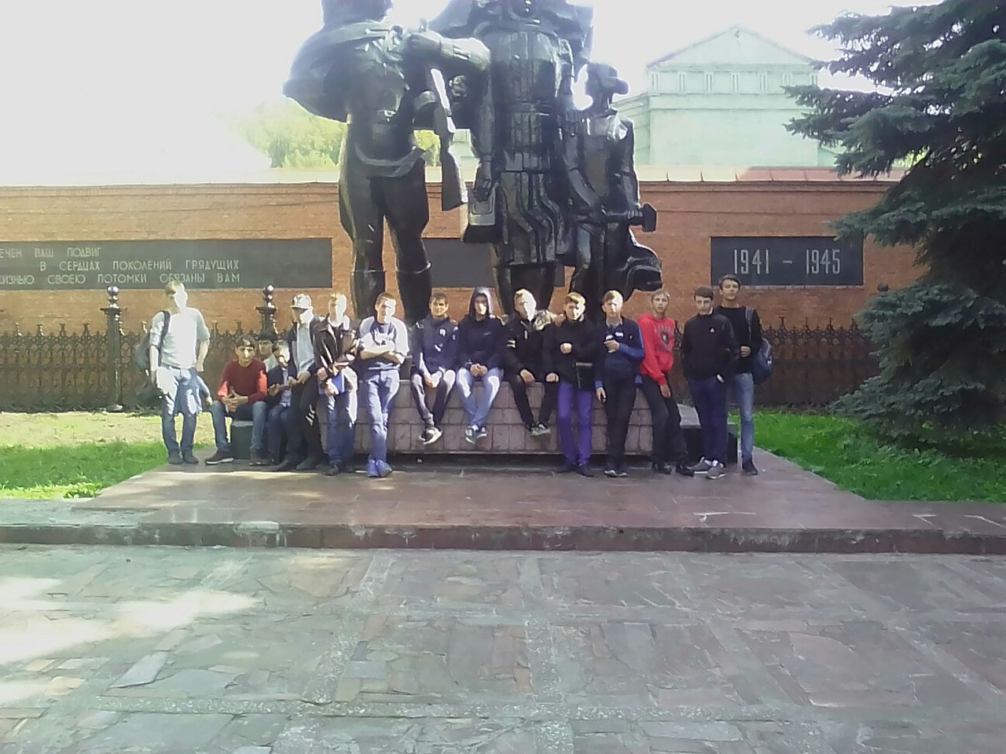
Начало нашего путешествия памятник труженикам фронта и тыла
Чугунная литая ограда с коваными воротами в Златоусте – это старинная ограда с так называемыми «бастенькими воротами», расположенная между зданиями арсенала и оружейной фабрики в исторической части Златоуста. Ограда с кованными узорчатыми воротами была установлена в 1871 году.
«Бастенькие ворота» открывались для проезда на территорию завода большого начальства, а также в церковные праздники для прохода горожан в заводскую церковь.

Slide 3
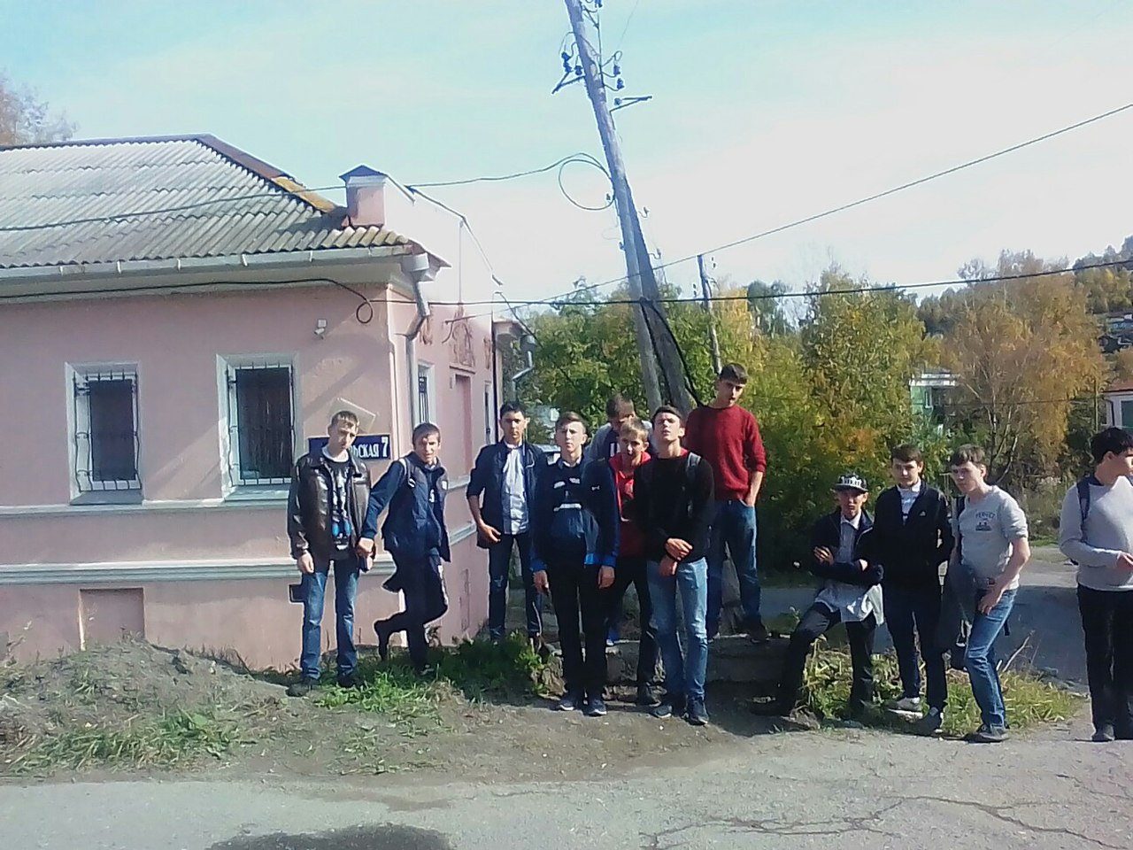
ул. Октябрьская, 7 - Дом врача Пономарева

Slide 4
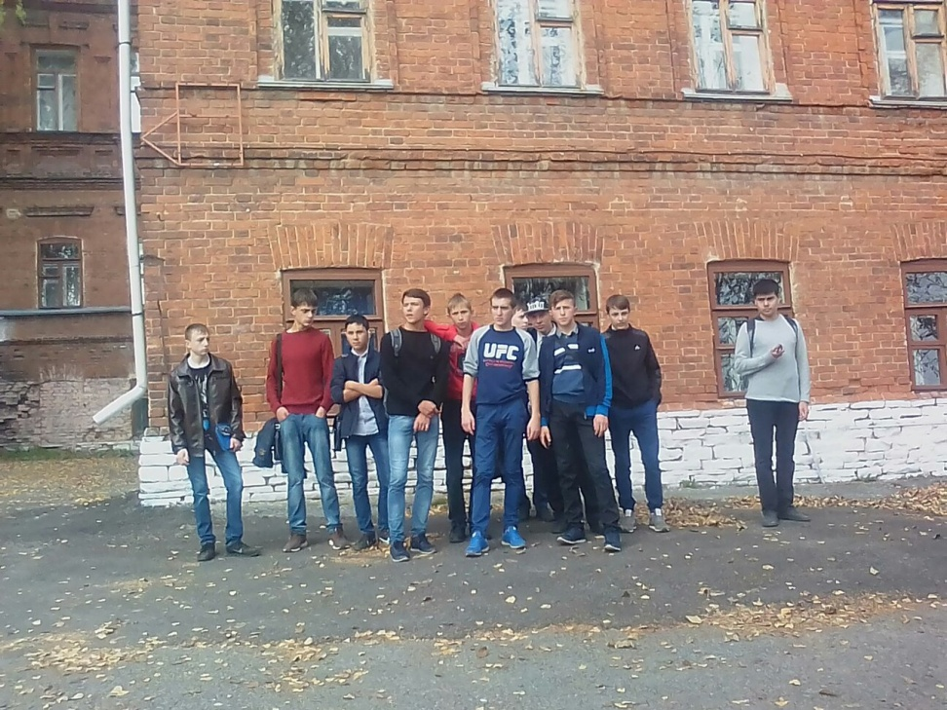
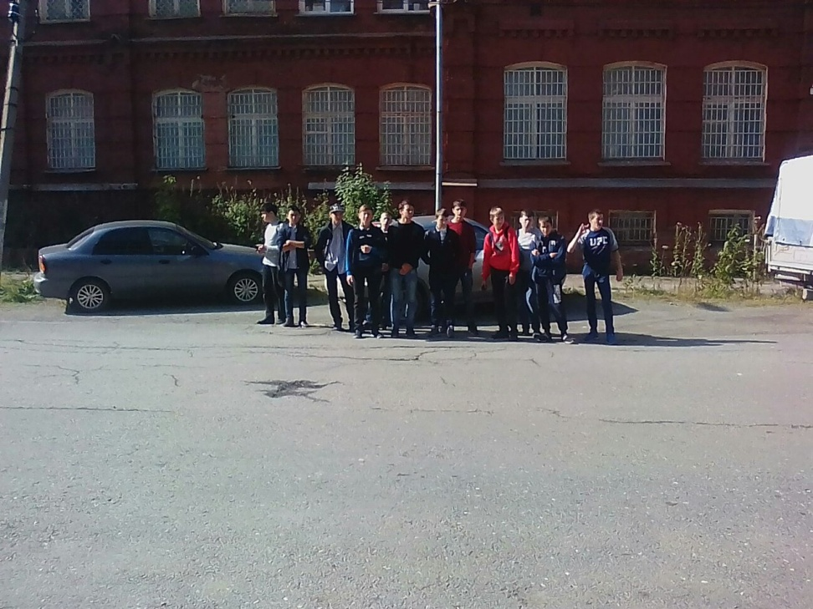
Златоустовский казенный винный склад № 2

Slide 5
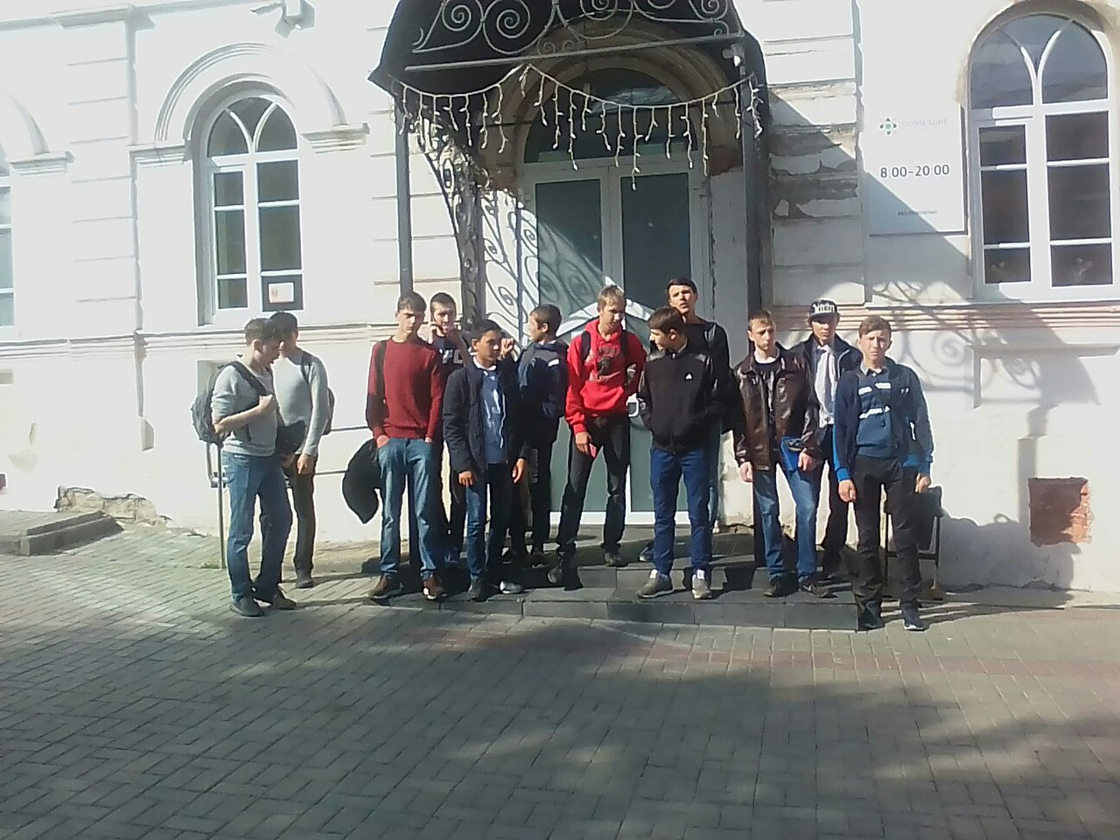
Земская управа (2-я пол. XIX в.), в которой сейчас расположен медицинский центр «Созвездие»

Slide 6
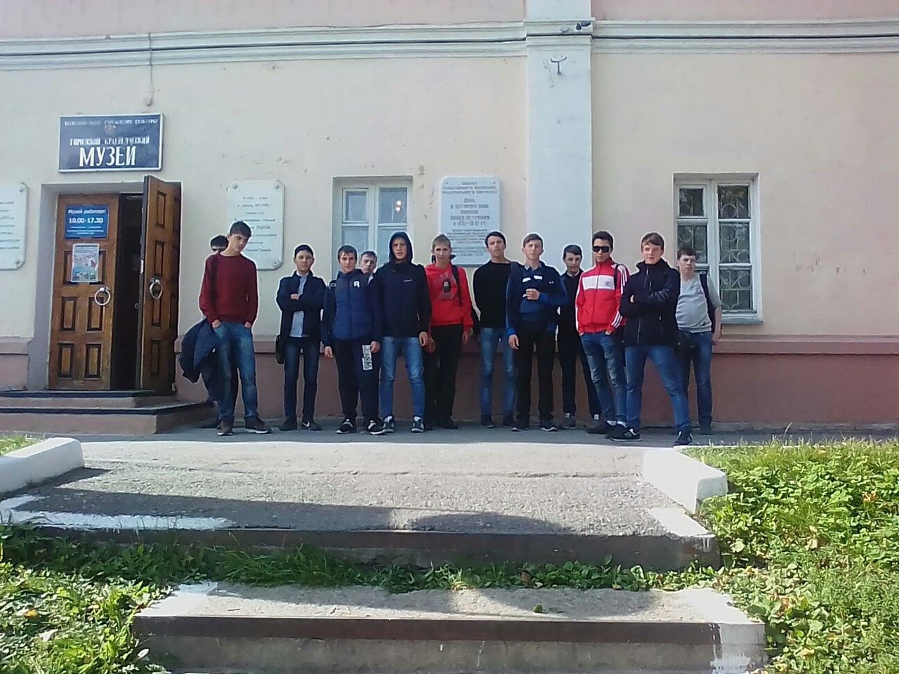
Дом горного начальника – ныне краеведческий музей

Slide 7
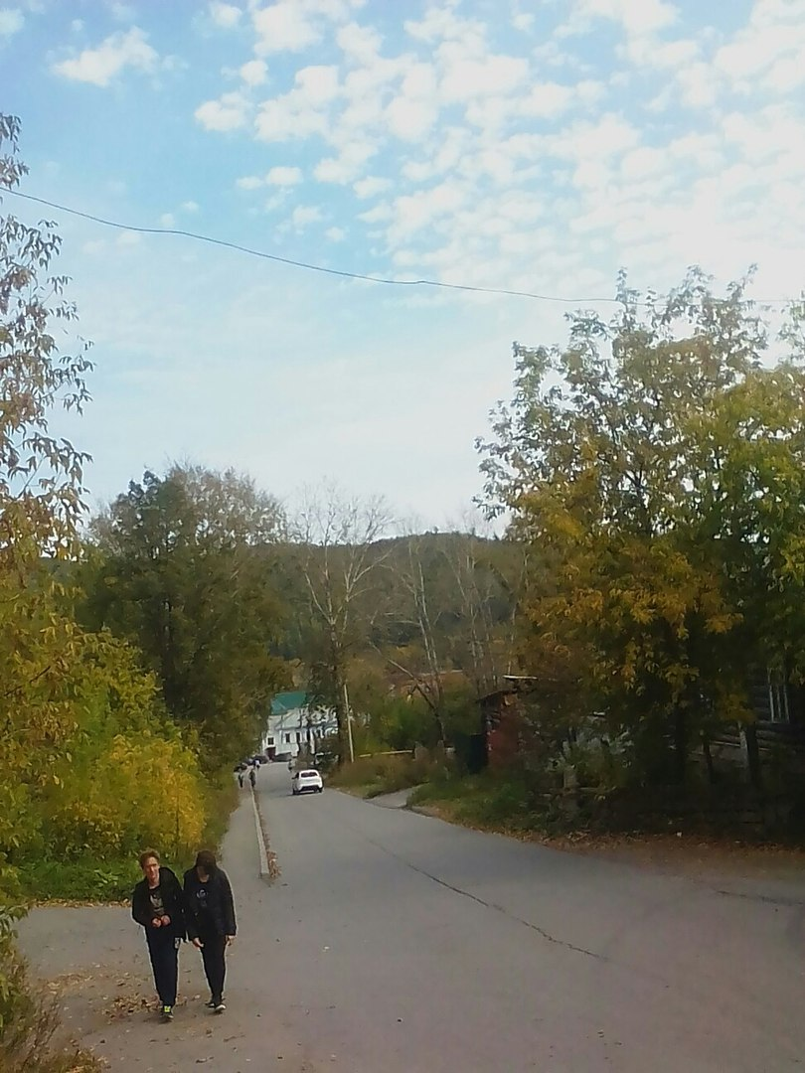
Наше путешествие завершается

